Slide 1
NAVER AI Burning Day 해커톤
기획안
서비스명: 책들이
팀명: Smoothes2
팀원: 남윤원, 박준규

Slide 2




NAVER AI BURNING DAY
Q1. 해커톤에서 구현하고자 하는 서비스에 대해 요약하여 설명해주세요.
책들이는 도서 관리/추천 어플리케이션으로, 단순히 책을 소개만 해 주는 것이 아닌, 당신의 책장을 보고 대안을 제시하여 줍니다.
당신의 책장 사진 한 장이면, 당신이 무슨 책을 좋아하는지, 당신의 취향은 무엇인지를 알 수 있죠!
도서관, 서점과 같은 기관에서, 책장 사진을 보고, 잘 정리가 되어 있는지를 DB와의 연동을 통해 확인하여 줍니다.
음성 인식을 통해 다양한 기능을 사용하세요!
책들이 있는 곳, 책들이
개인용 당신에게 필요한 책을 찾아드립니다 ☺
기관용 수많은 책을 효율적으로 관리합니다!

Slide 3
NAVER AI BURNING DAY
Q2. 해커톤에서 구현하고자 하는 서비스에 대해 자유롭게 설명해주세요.(목적, 기대효과, 구현방식, 예상 이미지 등 3장 전후)
[ 목적 ]
다독하시는 분들, 책을 잘 읽지 못하는 분들 모두에게 맞춤형 솔루션을 제공하여, 비어 있는 당신의 책장에 책들이를 해 드리고 싶습니다.
어떤 분야의 책을 읽는가? 베스트 셀러 위주로 읽는가? 전문적인 책들을 많이 읽는가? 현재 상태를 보고, 당신이 원하는 이상적인 목표에 도달하는데 도움을 드립니다.
기관에서는 수많은 책들을 일일이 수작업으로 관리하는데 몸살을 앓고 있습니다. 더 이상 불필요한 시간을 낭비하지 마세요! 책장 사진을 ai가 분석해, 책이 정위치에 놓여있는지 또는 라벨의 손상 여부 등을 감지하여 드립니다!
더 이상 불필요한 터치는 그만! 네이버의 음성인식 기술로, 이제 간편하게 말만 하면, 바로 기능을 이용할 수 있답니다!

Slide 4
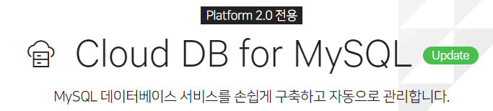
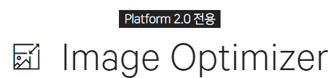








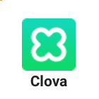
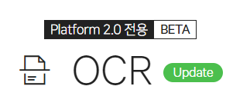
NAVER AI BURNING DAY
[ 구현 개요도 ] : Kotlin을 사용한 어플리케이션 개발, 음성 인식, OCR, DB, 크롤링 이용
01
버튼, 음성인식
03
OCR로 책 제목 추출
05 (개인용)
사용자의 독서량 분석 피드백
* DB의 경우 noSQL 사용 고려(restDB) * Naver Book API 이용(Rest API)
* 독서 분류 편향도 계산, 정규화 이용 * 대상 독자, 발행형태, 내용 분류 고려 (ISBN 이용, 한국십진분류표 기준) * 제일 많이 읽은 분야와 제일 적게 읽은 분야에 대해 피드백, 비슷할 경우 최대 두 분야까지 피드백 / 추천 * 다른 사람들과 상대적인 비교 수행
02
카메라로 이미지 입력 받기
04
DB 저장, 책 정보 수집, ISBN 이용한 책 정보 추출
05 (공공기관용)
기존 DB와 비교하여 책의 위치 판단
* 현재 위치에 대한 정보 수집, 판단 * 책의 위치 뿐 아니라 라벨의 상태 검토 * 이상이 없을 시 통과, 이상이 있을 시 경고를 띄워 줌
* Clova Speech Recognition 이용 -> 발화 내용은 학습시킬 예정, 정확성 중요 * Clova Premium Voice 이용, 필요시 답변 가능하도록 할 예정
DB에는 책 제목, ISBN, 책의 정보, 수량 특별히 기업용의 경우는 책의 상태가 존재해야 한다.
Notes:
< 구체적인 과정 > 1. 버튼 OR 음성인식
2. 카메라로 책장 사진 한 장 이상 입력
3. 책 등에 있는 제목 추출(OCR) 및 DB화
4. 책 제목으로 ISBN 번호 검색 및 분류 파악 (Naver api)
5. 파악한 정보로 추천할 서적 웹 크롤링 (구글, 네이버, 전자서점)
6. 독서량(책 양)에 대한 티어 제공
< 기술적으로 생각해봐야 할 부분 >
유저와 레이아웃의 상호작용
터치
음성인식 -> Clova 사용, 발화의 경우 학습시켜야 하며, 여러 종류의 발화를 ai에게 먼저 제공해야 함.
카메라로 책장의 사진을 받아서 OCR api 로 책 제목 추출 및 DB화
수동 입력도 받을 수 있어야 함 (얇은 책, 인식 불가능한 책)
DB를 어떻게 구현할 것인가? NoSQL을 사용하는 것도 좋은 방법이고, Naver Cloud에서 제공하는 DB를 사용하는 것도 좋은 방법

Slide 5



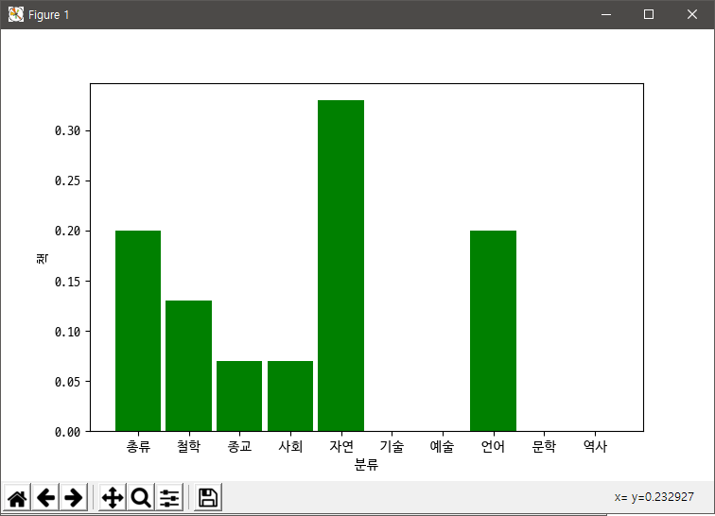

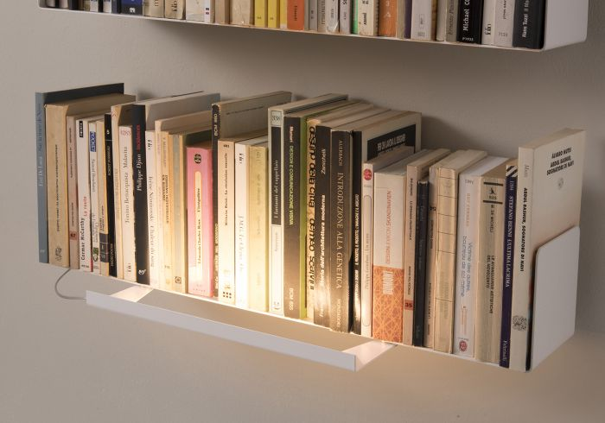


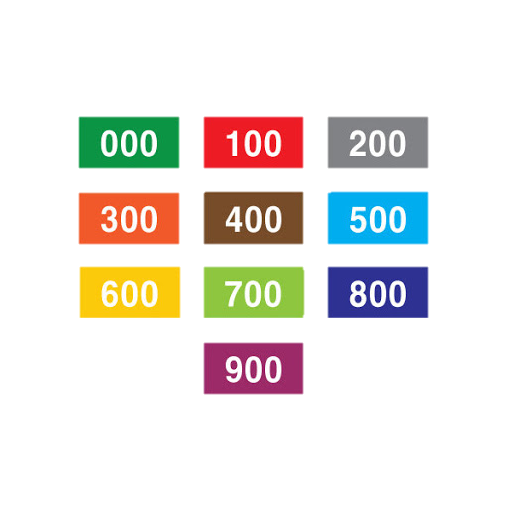
NAVER AI BURNING DAY
[사용 방법 : 개인용]
당신의 책장을 찍어보세요. 네이버 Book API를 통해, 지금 바로 모든 서적을 목록화 하여 한 눈에 보여드립니다!
어떤 분야의 책을 많이 읽었는지 확인하고, 사용자의 취향에 맞춰 책을 추천해드립니다.
다방면의 교양이 필요하신 분에겐 밸런스를 맞추는 추천을, 선택과 집중이 필요하신 분에겐 맞춤형 추천을 드립니다.
Clova의 제안도 들어 보세요! 음성으로 대답해 드립니다!
다른 사람과 경쟁해 보세요! 상대적인 자신의 위치를 드러내 주며 단계가 올라갈 수록, 특별한 배지를 받을 수 있습니다!
OOO 님 환영합니다!
책장 찍어보기
당신의 책 유형은? [상세보기]
책들이의 추천!
* 400 자연과학 … * 다양한 서적을 읽어요! … * 이런 시각의 책은?
나는야 독서왕!

Slide 6
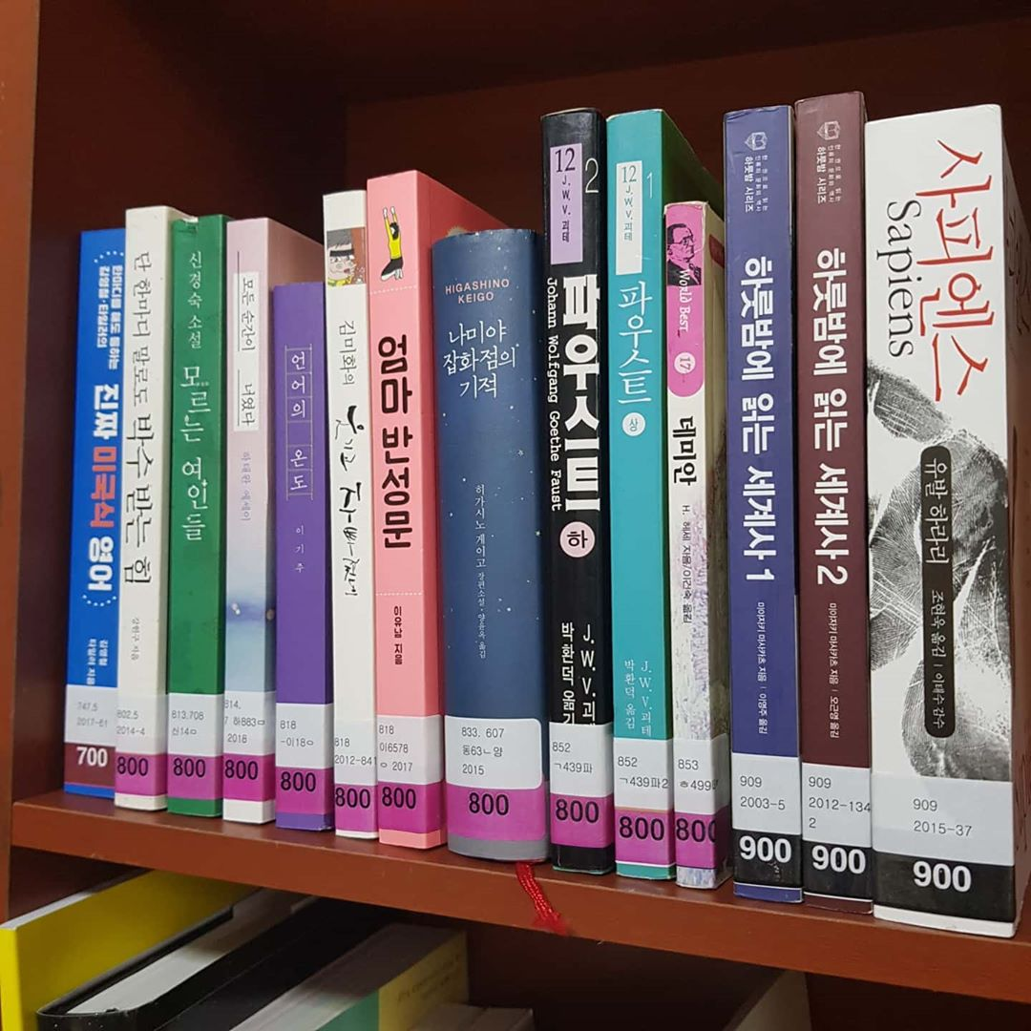

NAVER AI BURNING DAY
[사용 방법 : 기관용]
사진 한방이면 책장 관리 끝! 책들이가 도와드립니다!
책의 제목과 라벨을 OCR, Image Detection으로 분석하여,책이 정위치에 놓여있는지 또는 라벨의 손상 여부를 감지해 주죠!
DB와 연동하여, 서적 분류/정리/인덱싱까지 제공합니다!
[ 기대효과 ]
개개인에게는 독서 의지 고취 및 폭 넓은 교양 함양을!
기관에게는 사람이 할 일을 대체하여 비용과 시간 절약을!
사람의 말을 알아듣고, 필요시 음성으로 말해주어 편리함과 동시에 접근성 향상!

